Slide 1
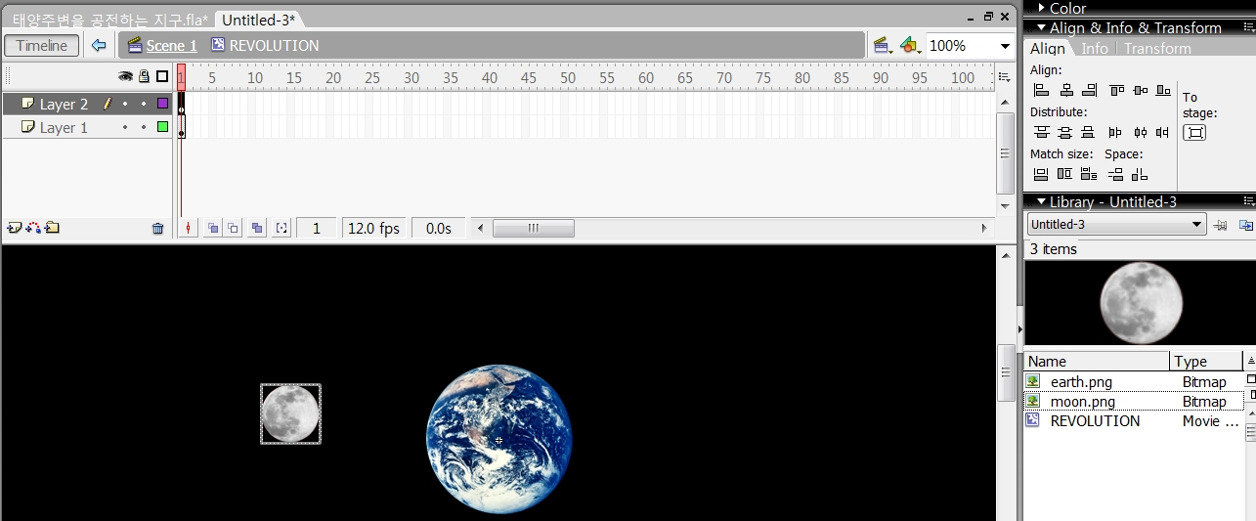
태양주변을 공전하는 지구
1. File>Import>Earth.png, Moon.png
사진 한 장씩>Import to stage, Earth.png클릭하고 Insert>New Symbol>Name: Earth, Graph>OK, Moon.png 클릭하고 Insert>New Symbol>Name: Moon, Movie clip>OK
2. Insert>New Symbol>Name:Revolution, Movie clip>OK
3. Modify>Document>Document Properties>
Dimensions: 1000px x 900px, Background: Black>OK
4. Revolution Movie clip의 Layer1에 library에서 그래픽 Earth 끌어오기
Insert layer클릭하여 Layer2 만들고 Layer2에 무비클립 Moon 끌어오기

Slide 2
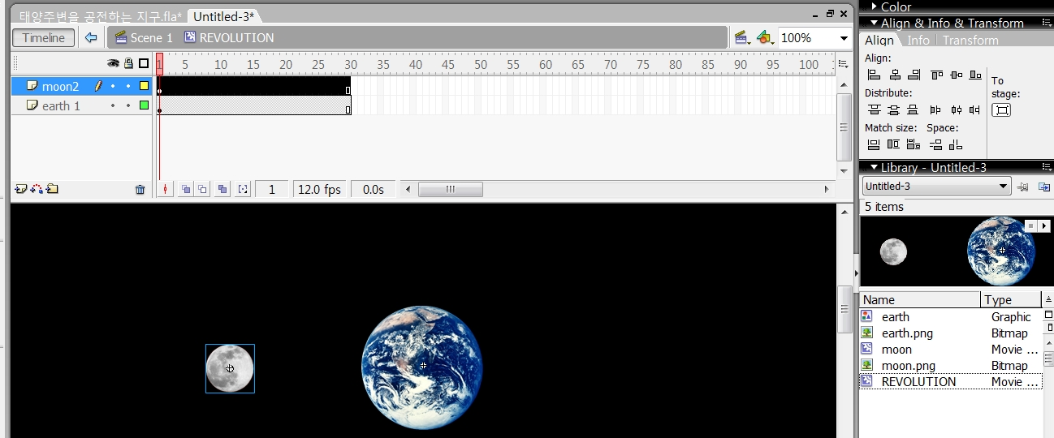
5. Layer1 그래픽 Earth과 무비클릭 Moon Layer2함께 선택>
30프레임에 커서 위치>우측마우스>insert frame프레임
늘려주기
6. Moon이 있는 Layer2에 커서 위치시키고>
Add motion guide클릭

Slide 3
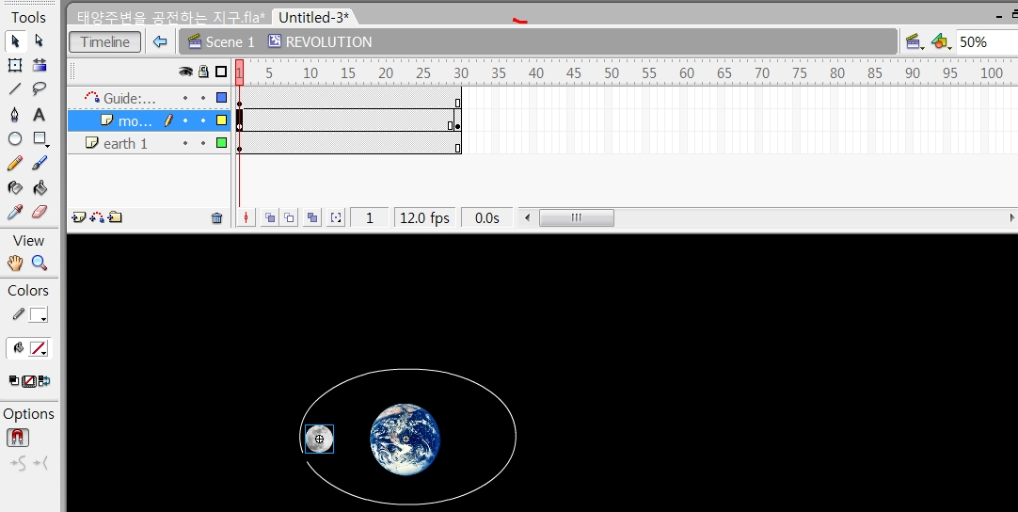
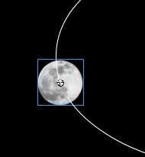
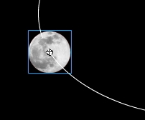
7. 커서 Guide layer에 위치시키고 Oval tool클릭: stroke color: white,
fill color: 없음 선택하고 Guide line 그리기, 지우개툴로 약간 지우기
8. 커서 moon layer에 위치시키고 30프레임에 키프레임 만들기,
커서 1프레임에 가져와서 가이드라인 첫 시작하는 부분에 무비클립 moon과 맞추기, 커서 30프레임에 가져와서 가이드라인 끝 부분에 무비클립 moon과 맞추기. moon layer1-30프레임에 motion tween만들기, earth1 layer를 guide 레이어 위로 올리기

Slide 4
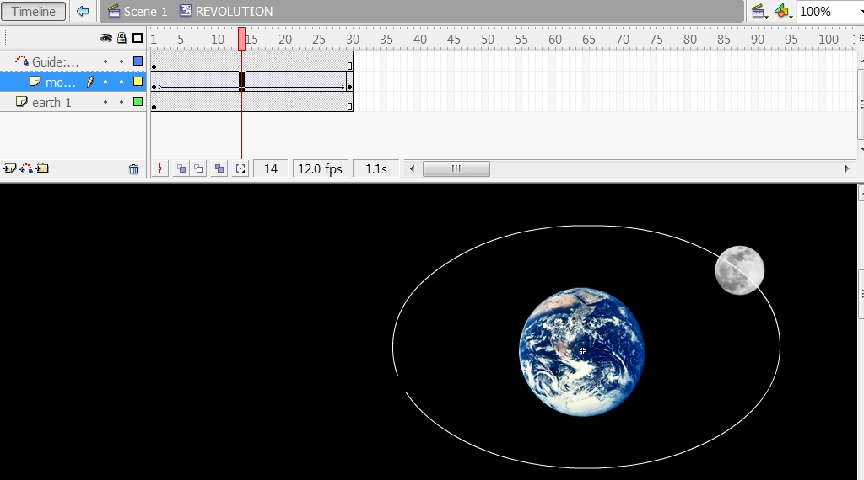
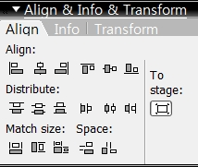
9. 무비심벌 resolution에서 scene으로 나오기, scene1을 클릭하면 됨
10. 모든 사진은 delete로 제거 하고 layer1에 file>import>import to stage>
sun.png 불러오기 태양사진을 정중앙에 위치시키기 위해
sun.png클릭>window>Align> To stage 클릭
Align horizontal center, Align vertical center

Slide 5
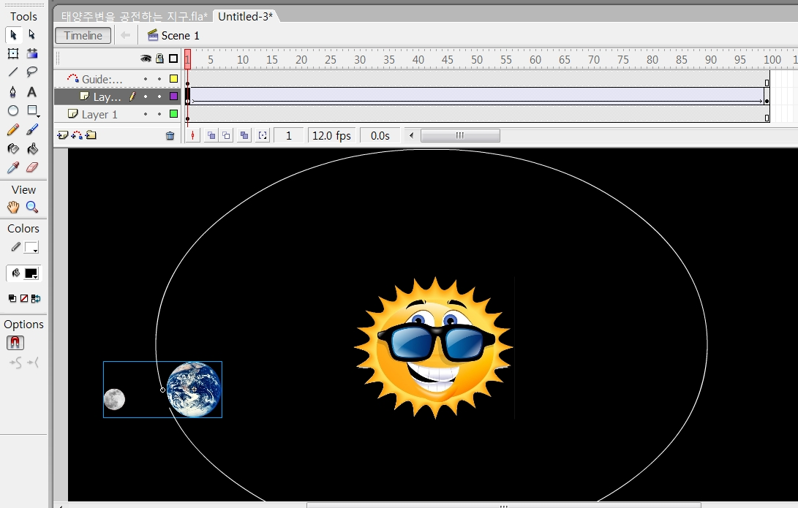
11. layer1에 sun.png을, layer를 추가하여 layer2에 무비클립 Revolution끌어오기
12. layer1과 layer2함께 선택하여 100프레임까지 프레임 늘려주기

Slide 6
13. 무비클립 Revolution layer2에 커서 위치시키고 Add motion guide클릭
14. 커서 Guide layer에 위치시키고 Oval tool클릭: stroke color: white,
fill color: 없음 선택하고 Guide line 그리기 지우개툴로 약간 지우기

Slide 7
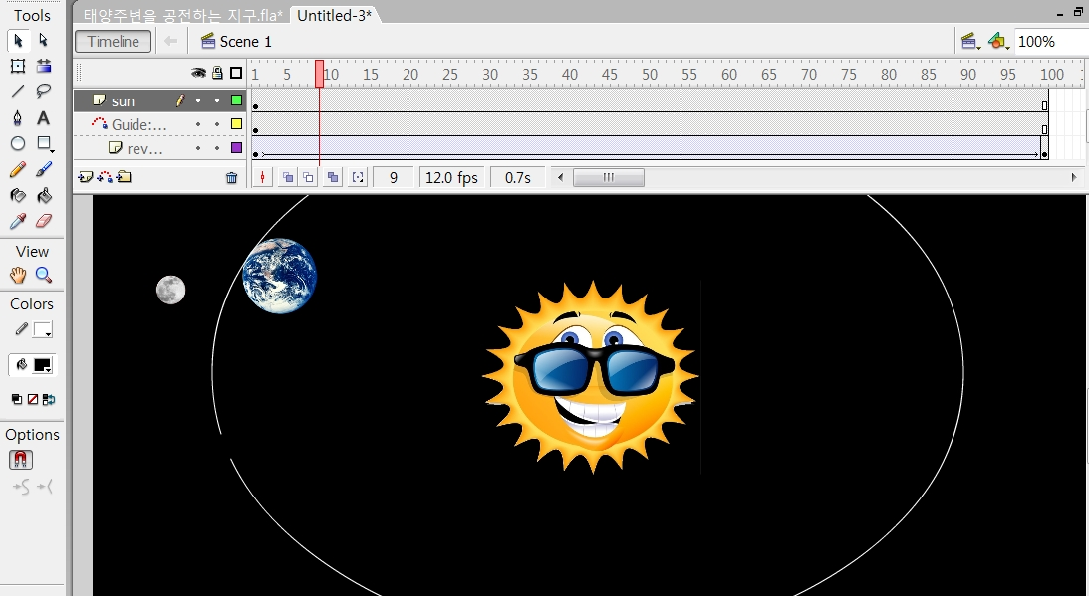
15. 커서 layer2에 위치시키고 100프레임에 키프레임 만들기, 커서 1프레임에
가져와서 가이드라인 첫 시작하는 부분에 무비클립 Revolution 맞추기,
커서 100프레임에 가져와서 가이드라인 끝 부분에 무비클립Revolution과
맞추기. 무비클립 Revolution layer2의 1-100프레임에 motion tween만들기
16. 가장 아래 있던 sun.png의 layer1을 가장 위로 올리기. Ctrl+enter

